Slide 1
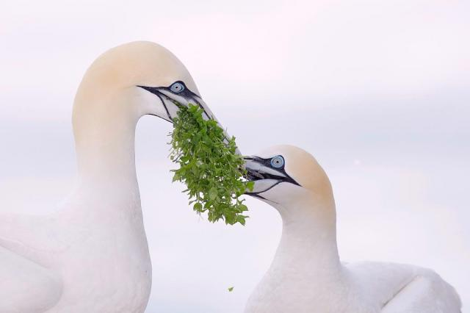
презентация урока по разделу «Природа Земли» Тема урока «Растительный и животный мир» Академический школьный учебник. География. Страны и континенты. 7 класс (Полярная Звезда).
Выполнила:
Учитель географии
Слыжова Евгения Михайловна
МОУ «Вознесенская средняя
общеобразовательная школа№2»
Вознесенский район

Slide 2
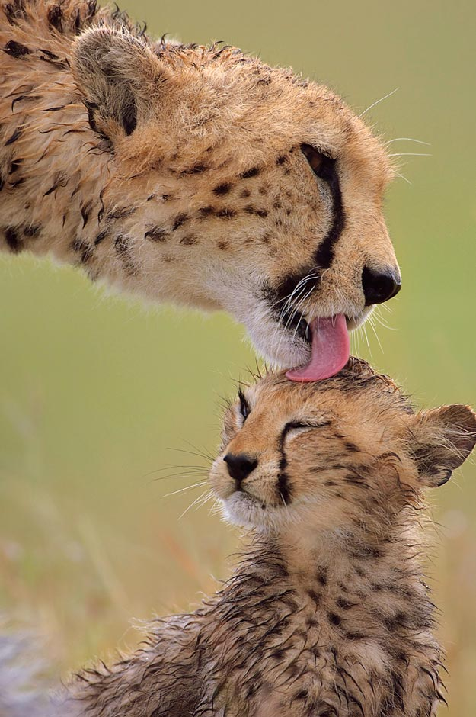
Урок по теме « Растительный и животный мир Земли»
Цели и задачи урока:
• Показать разнообразие растительного и животного мира на планете.
• Сформировать понятие о географической зональности.
• Выявить связь растений и животных с природными условиями.
• Подчеркнуть значение биоразнообразия на Земле и необходимости его сохранения.
• Познакомить учащихся с животными и растениями, которые находятся на грани исчезновения.

Slide 3
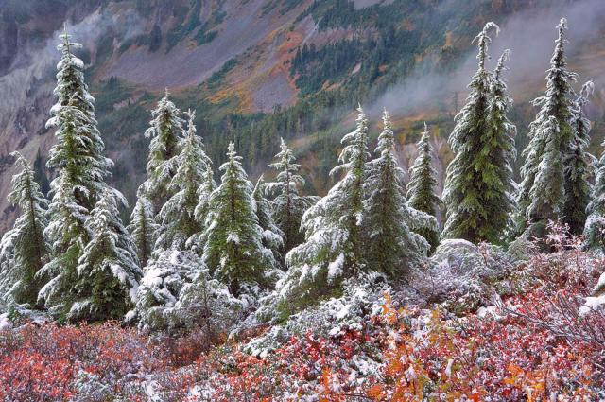
"Пройди по ней. Лесами. Лугом.
Пей чудеса, как из ведра.
И если сможешь стать ей другом -
Не расточай ее добра".
С.Островой
План изучения материала на уроке:
1.Как устроен растительный и животный мир нашей планеты?
2. Как природные условия влияют на растительный и животный мир?
3. Почему флора и фауна различаются на разных материках?

Slide 4
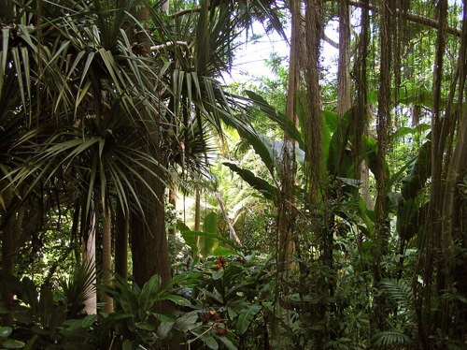
Влажные экваториальные леса
Влажный тропический лес, Тропический дождевой лес (англ. Tropical rain forest; Moist tropical forest) — биом, лес в экваториальных (влажный экваториальный лес), субэкваториальных и влажнотропических районах с влажным климатом (2000—7000 мм осадков в год). В дополнение к чрезмерному выпадению осадков, влажные тропические леса характеризуются большим количеством постоянных (в противоположность мигрирующим) видов животных и огромным биоразнообразием флоры и фауны.

Slide 5
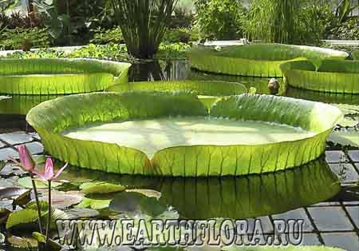
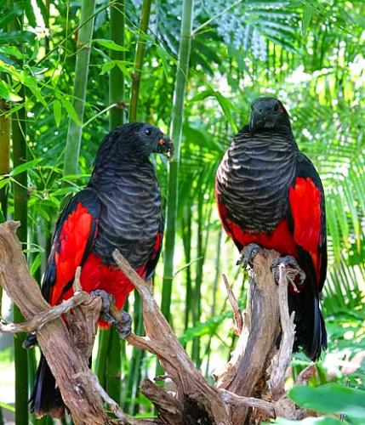
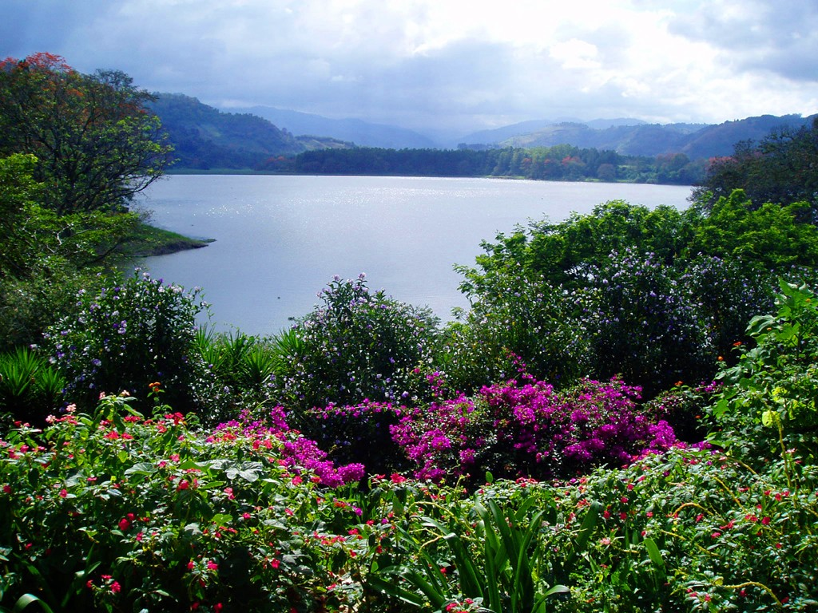
Флора и фауна влажных экваториальных лесов

Slide 6
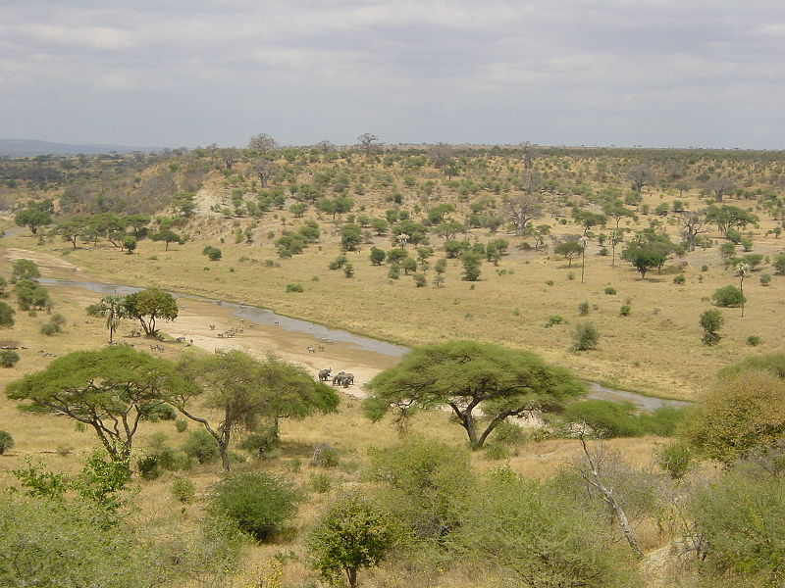
саванны
Саванна — зональный тип ландшафта тропических и субэкваториальных климатических поясов. В этой природной зоне ясно выражена смена влажного и сухого сезона года при неизменно высоких температурах воздуха (от 4-15°С до +32°С). Буйное развитие растений в сезон дождей сменяется засухами сухого периода с замедлением роста деревьев, выгоранием травы. Некоторые растения способны запасать влагу в стволах (баобабы, бутылочное дерево). Для саванны характерно преобладание травянистого покрова, среди которого господствуют высокие (до 5 м) злаки. Среди них редко растут кустарники и одиночные деревья, частота которых увеличивается по направлению к экватору. Из древесной растительности здесь встречаются пальмы, разнообразные акации, древовидные кактусы.

Slide 7
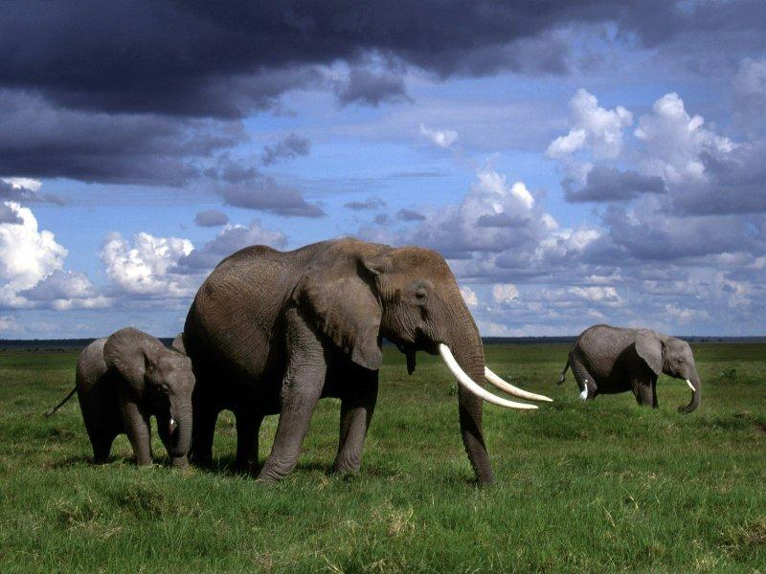
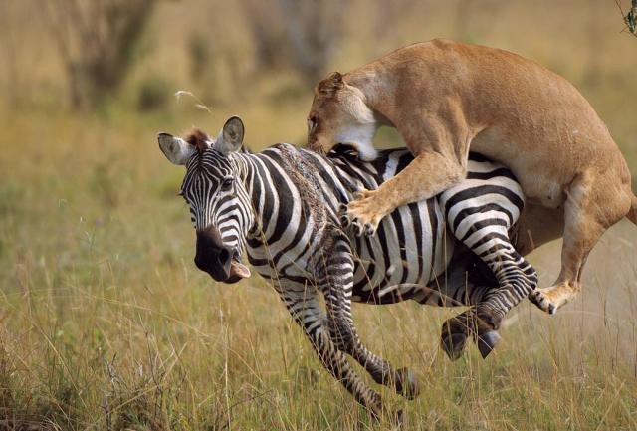
Животный и растительный мир саванн

Slide 8
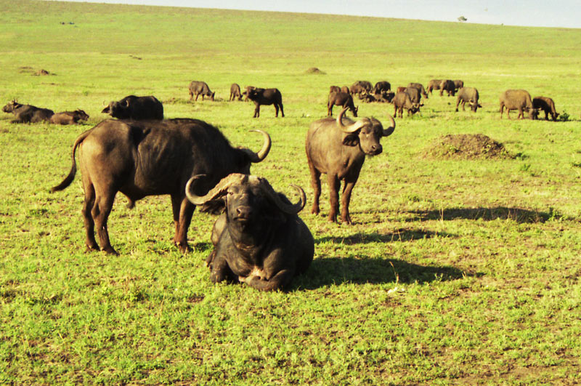
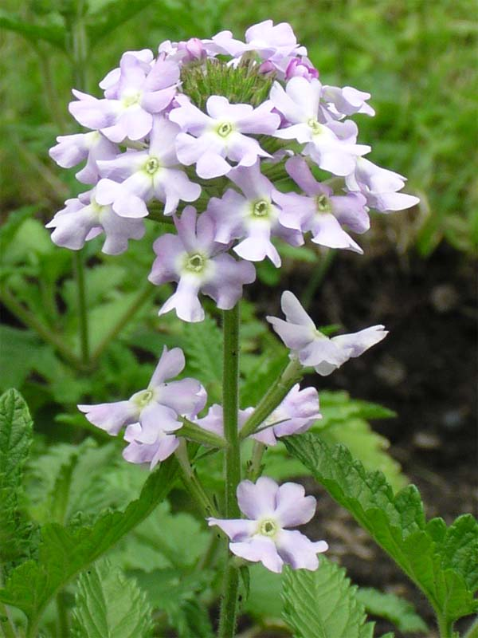
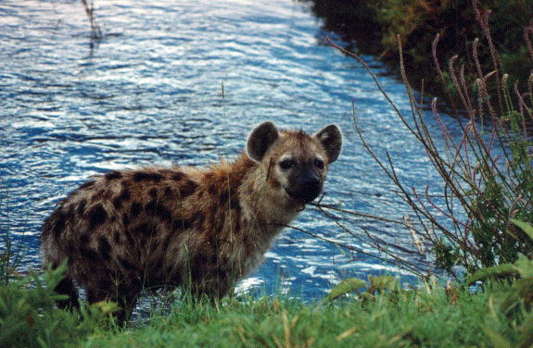

Slide 9
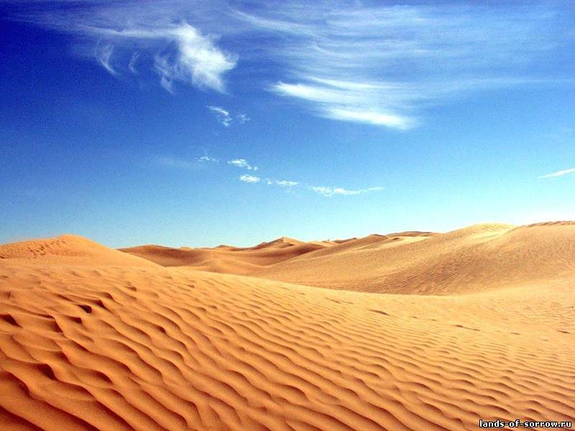
пустыни
Пусты́ня — природная зона, характеризующаяся равнинной поверхностью, разреженностью или отсутствием флоры и специфической фауной.
Различают песчаные, каменистые, глинистые, солончаковые пустыни. Отдельно выделяют снежные пустыни (в Антарктиде и Арктике — арктическая пустыня). Самая известная пустыня — Сахара.
Пустыни распространены в умеренном поясе Северного полушария, субтропических и тропических поясах Северного и Южного полушарий. Характеризуются условиями увлажнения (годовая сумма осадков меньше 200 мм. Грунтовые воды часто минерализованы. Почвы развиты слабо, характеризуются преобладанием в почвенном растворе водно-растворимых солей над органическими веществами, обычны солевые коры. Растительный покров разрежен.

Slide 10
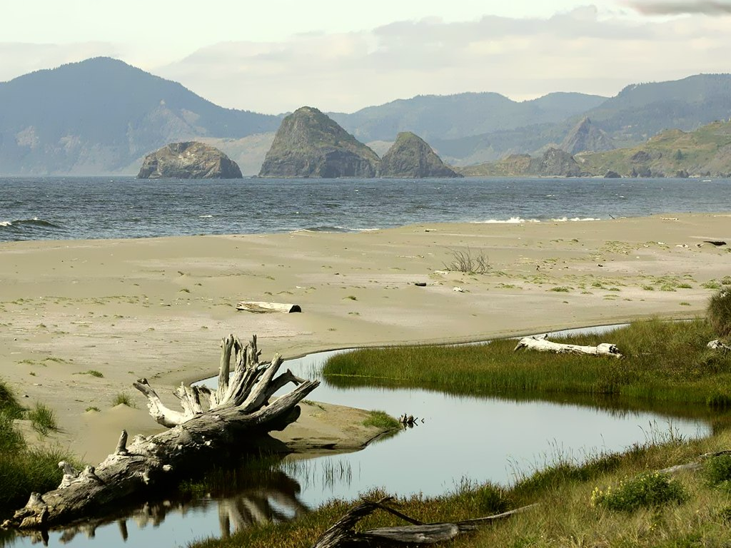
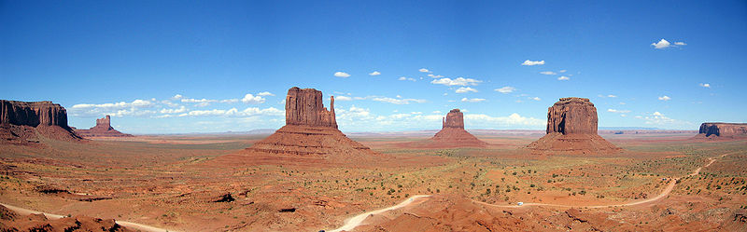
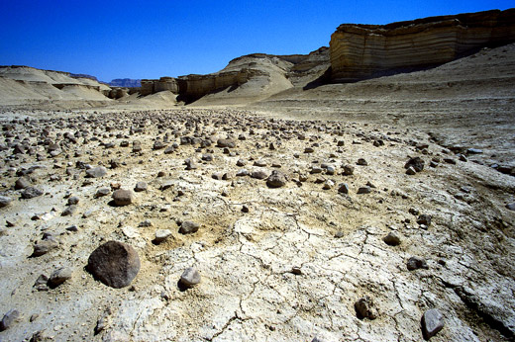
Какие бывают пустыни?

Slide 11
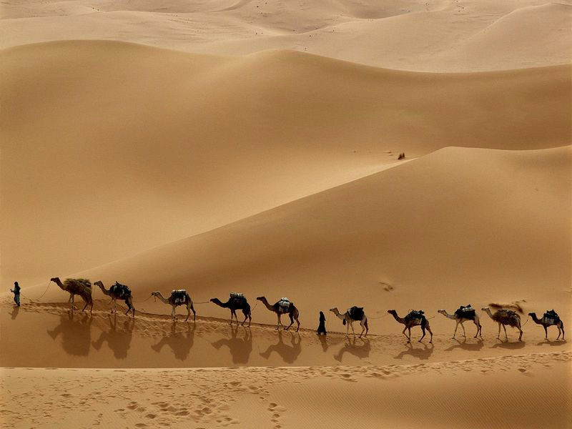
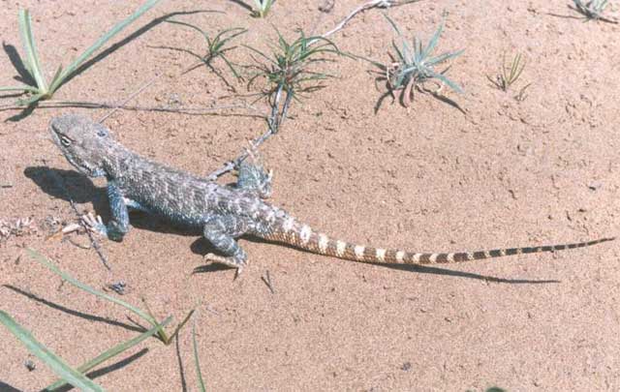
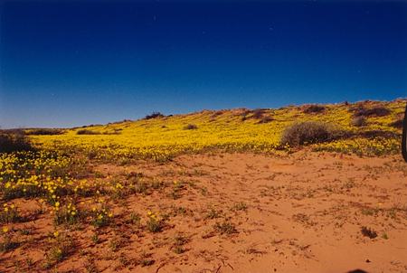
Флора и фауна пустынь

Slide 12
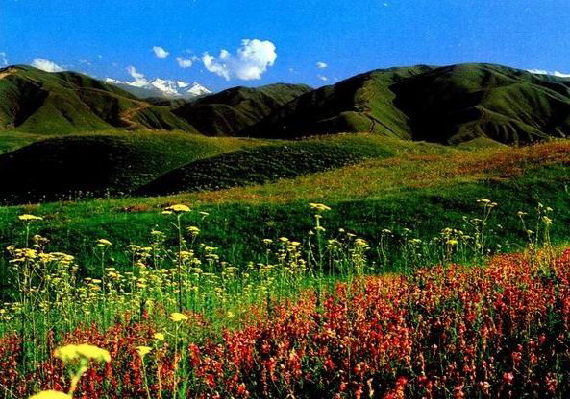
степи
Степь в физической географии — равнина, поросшая травянистой растительностью, в умеренных и субтропических зонах северного и южного полушария. Характерной особенностью степей является практически полное отсутствие деревьев (не считая искусственных насаждений и лесополос вдоль водоёмов).

Slide 13
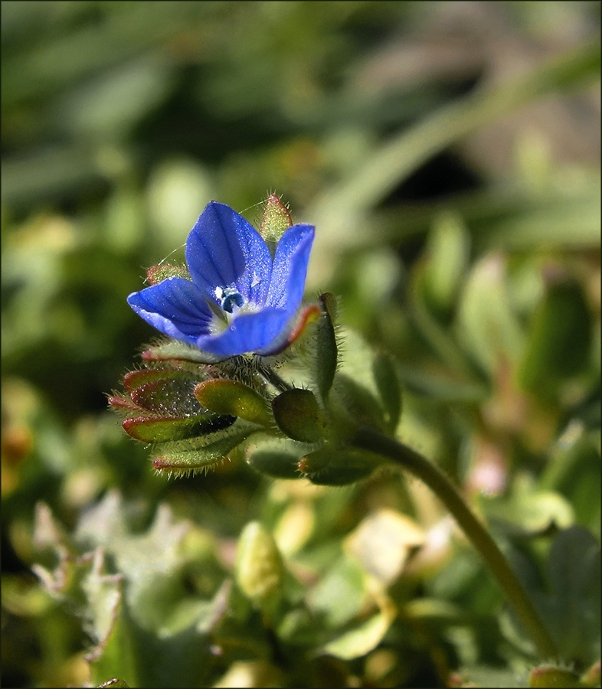
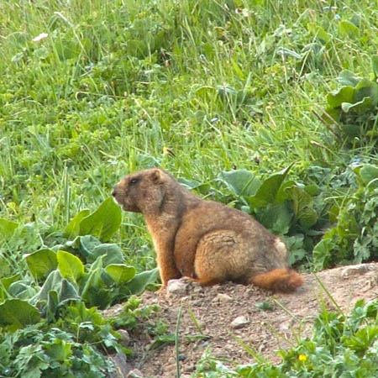
Растительный и животный мир степных районов

Slide 14
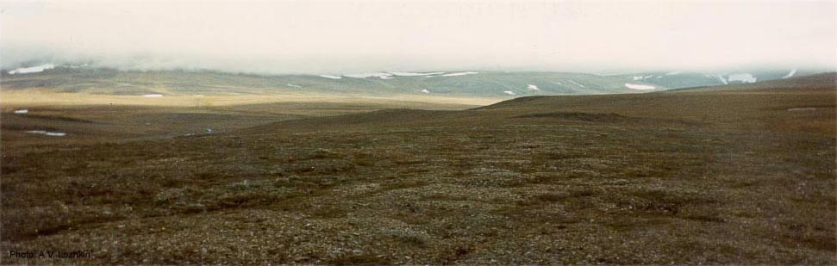
тундра
Тундра — вид природных зон, лежащих за северными пределами лесной растительности, пространства с вечномёрзлой почвой, не заливаемой морскими или речными водами. Тундра находится севернее зоны тайги. По характеру поверхности тундры бывают болотистые, торфянистые, каменистые.
Южную границу тундры принимают за начало Арктики.
Название происходит из саамского языка и означает «мёртвая земля». Слово «тундра» может быть толковано по-тюркски как «стоянка ночи». Более убедительна такая трактовка в единстве с этимологией «сибирь», в языке казахском означающее «сумерки».
Главная черта тундры — заболоченные низменности в условиях сурового климата, высокой относительной влажности, сильных ветров и многолетней мерзлоты. Растения в тундре прижимаются к поверхности почвы, образуя переплетающиеся побеги в виде подушки.

Slide 15
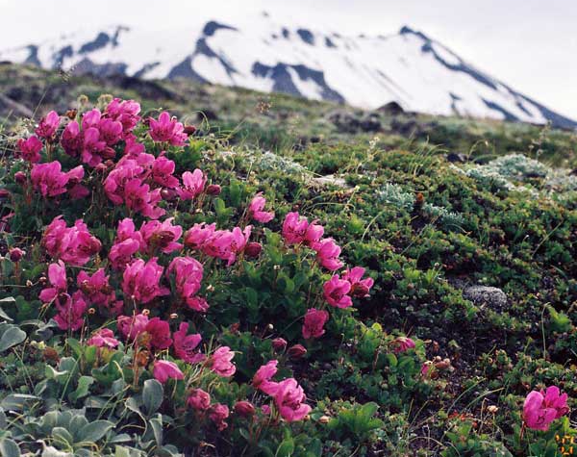
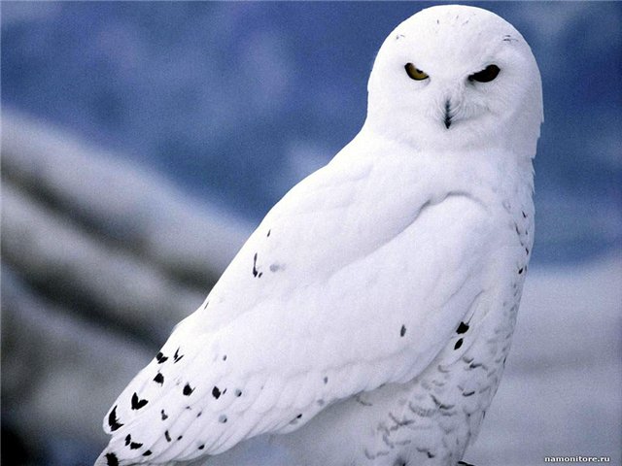
Животный и растительный мир тундры

Slide 16
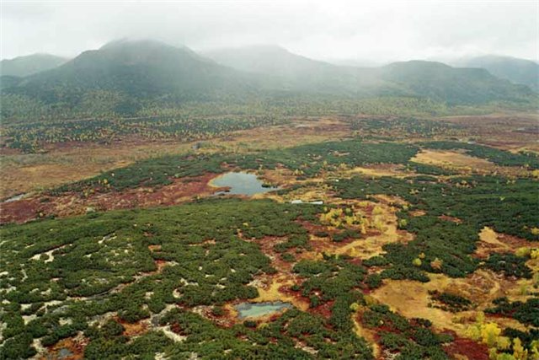
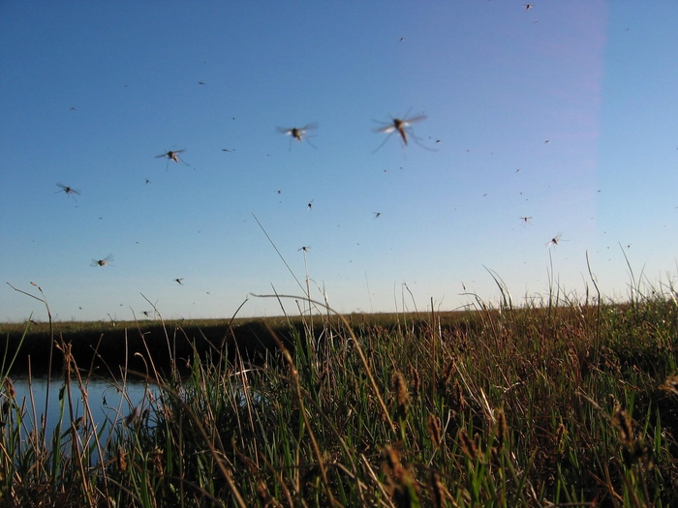
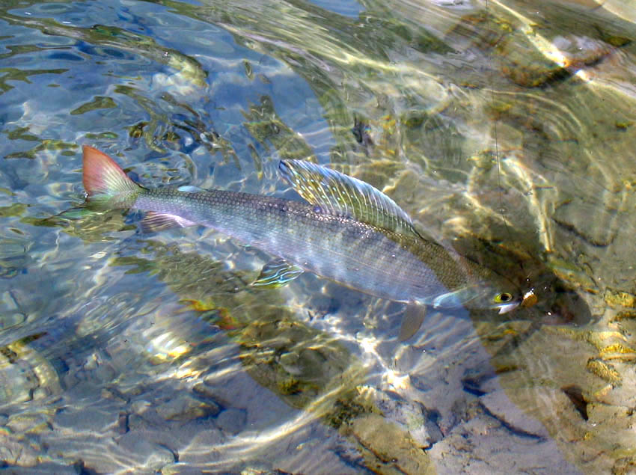

Slide 17
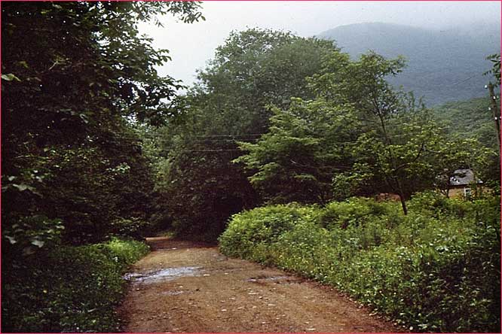
смешанные и широколиственные леса
Зона сме́шанных (хво́йно-широколи́ственных) лесо́в — природная зона, характеризующаяся смешением хвойных и лиственных лесов. Смешанные леса характерны тёплым летом и относительно холодной и долгой зимой. Это одна из наиболее распространённых климатических зон в России, к смешанным лесам относится, в частности, Подмосковье и большинство центральных областей России. Годовая сумма атмосферных осадков до 600-700 мм. Коэффициент увлажнения составляет 1. К югу от зоны смешанных лесов идут широколиственные леса или лесостепи, а с севера граничит тайга. Смешанные леса расположены на территории Восточно-Европейской равнины и на Дальнем Востоке.

Slide 18
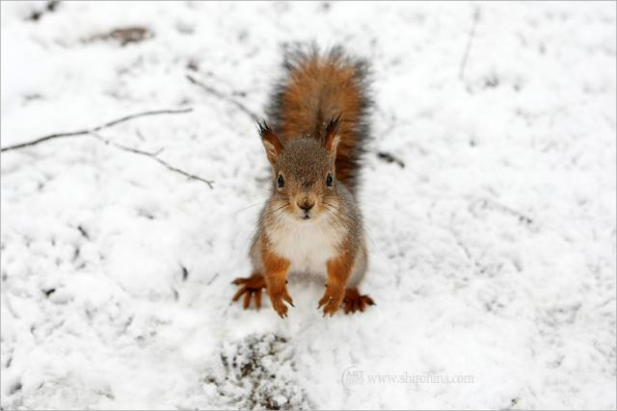
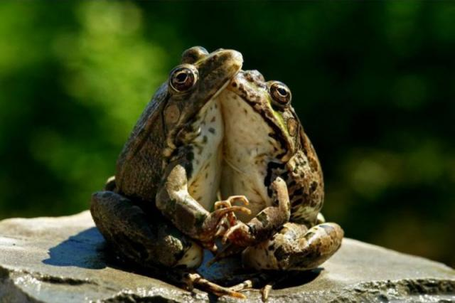
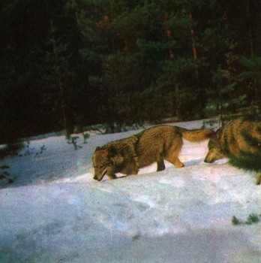
Животные и растения лесной зоны

Slide 19
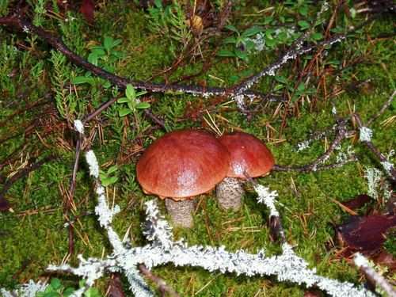
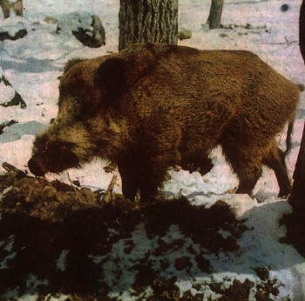
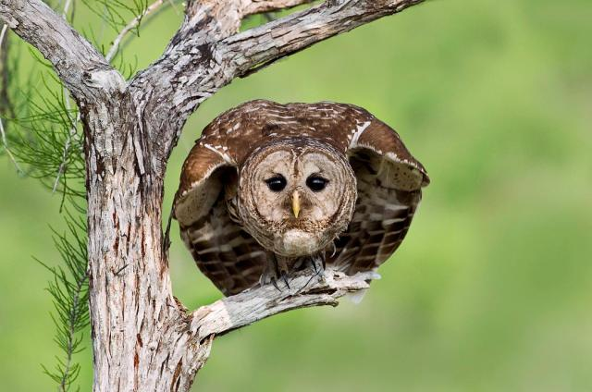

Slide 20
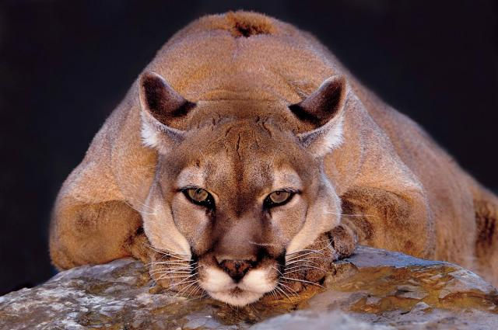
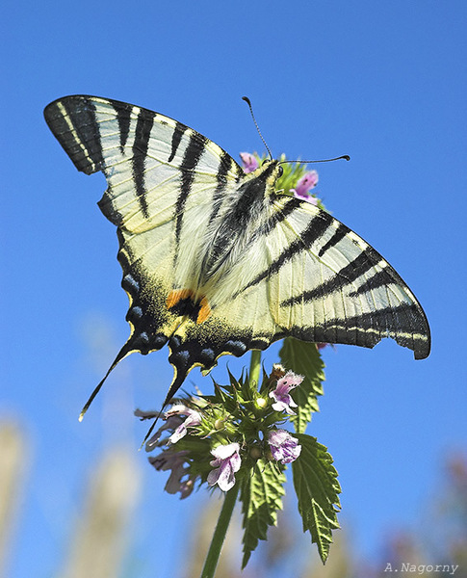
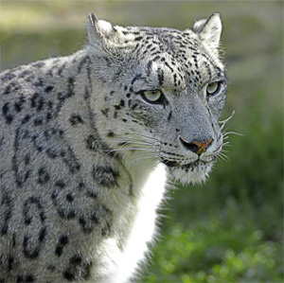
Экзотические, редкие животные
Парусник Подалирий
пума
Снежный барс

Slide 21
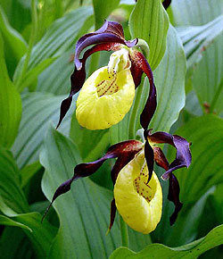
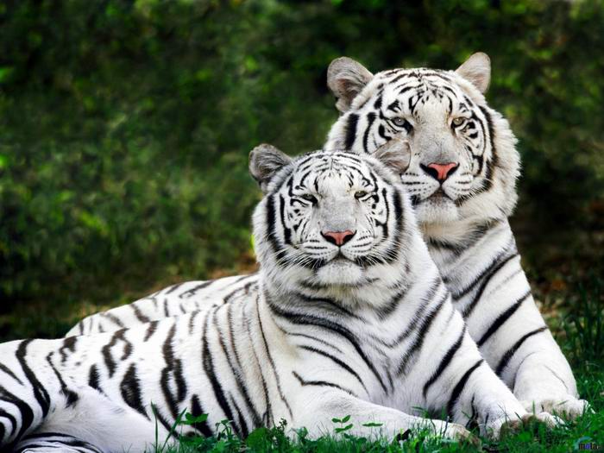
Растения и животные, которые оказались на грани исчезновения
уссурийские тигры
Венерин башмачок

Slide 22
Список используемой литературы
География. Страны и континенты. 7 класс : учеб. для общеобразоват. учреждений / (А.И.Алексеев, В.В.Николина, С.И. Болысов и др.) ; под ред. А.И.Алексеева ; Рос. Акад. наук, Рос. Акад. Образования, изд –во «Просвещение». – 3 - е изд. – М. : Просвещение, 2010. – 255 с.: ил., карт. – (Академический школьный учебник) (Полярная Звезда).- ISBN 978 -5 -09-023458-0.
М.Б. Горнунг. Постоянновлажные тропики. М., «Мысль», 1984.
Энциклопедический словарь Брокгауза и Ефрона (1890 – 1907).
Никитина Н.А. Поурочные разработки по географии. 7 класс.- М.: «Вако», 2005.- 288с. – (в помощь школьному учителю).
Пивоварова Г.П. По страницам занимательной географии. – М.: Просвещение, 1990.
По материкам и странам. Сост.: Н.П.Смирнова, А.А. Шибанова. – М.: Просвещение, 1988.

